Slide 1
AI初步介绍
梁宇辉@

Slide 2
议程
前奏
什么是AI？
AI的分类
AI的应用场景
机器学习的生命周期
传统机器学习面临的挑战
深度学习的主要应用领域与挑战

Slide 3
前奏

Slide 4
为什么要学习AI？
听说AI是很大的坑，为什么要入坑？
和自己过不去，走出舒适区------------------------------------锻炼意志品质
通过AI来改善自己熟悉的业务领域---------------------------学以致用
挖坑，入坑，爬坑，填坑---------------------------------------找到个中快感
因为AI火啊，火的东西不应该好好学吗？-----------------随大流安全
在数据爆炸的时代，让数据自己来说话--------------------让数据自由
学会了可以帮助我们更多的客户------------------------------Customer obsession
提升自己的身价-----------------------------------------------------论工作的目的
人人会AI，造福全宇宙--------------------------------------------论人生价值观

Slide 5
AI的特点和现状
AI的特点：
概念巨多
涉及的学科巨多
不确定性因素很多
软硬通吃
无处不在
太开放
框架巨多
学习成本巨高
复杂的工程实践

Slide 6
Continue…..
AI的现状：
炒作太多
Paper太多太快
算法理论和落地实现经常有出入
智商太低
需求越来越多
越来越多参与到决策中
越来越傻瓜化
人机交互越来越频繁
隐私的关注度变高

Slide 7
为什么要做这个“AI一起学”系列？
加深自己对AI的理解，并进行一些总结。
节省大家的时间来系统的学习AI（主要是ML）的知识，不再花太多时间进行低效的搜索查找。
一个人挖坑太寂寞，拉更多的人一起挖坑和填坑。
大家一起来讨论，不容易弃坑。
发挥群体的力量，来分工进入不同的应用领域。
经常性的进行经验的交流和分享，加快知识和坑点的传播。

Slide 8
Continue…..
这个“AI一起学系列”文档的定位是入门介绍，包括如下几个：
AI初步介绍
传统机器学习入门
传统机器学习常用算法
深度学习入门
时间序列预测与时间序列异常检测介绍
推荐系统介绍
异常检测介绍

Slide 9
很多顾虑？
什么时候开始学？
不会编程可以吗？
太多的数学证明和公式怎么办？
这玩意没完没了，什么时候是个头啊？
需要什么基本功吗？
有速成班或者什么捷径吗？
那么多的框架都要学习吗？
要学到什么程度呢？（能量守恒定律：深度 + 广度 = 常数 per person）
学这个影响身心健康吗？

Slide 10
有什么学习路径吗？
尽管传统机器学习和深度学习是比较独立的学科，但是还是建议先学习传统机器学习，然后再学习深度学习。
AI的学习路径是非常陡峭的，而且会一直持续。每个人的学习路径可能都不同，选择适合自己的就行。从我的角度来说，可能这样的路径比较适合：
传统机器学习理论知识（包括特征工程）----》常用的传统机器学习框架学习----》传统机器学习demo实验----》传统机器学习实战项目（if possible）----》深度学习理论知识-----》常用的深度学习框架学习----》深度学习demo实验----》深度学习实战项目（if possible）。
多个应用领域的熟悉穿插在实战项目或者demo实验中。
实战现实项目的意义远远大于demo开源数据集！
传统机器学习/深度学习的模型只是开发基于AI的整套系统的一小部分，甚至都不是最核心的部分。
写模型的生产代码需要太多的工程实践，远不止跑个demo code这么简单。
Notes:
机器学习应用在几种形态下落地的问题和参考架构（推荐）：https://juejin.im/post/5c370fe851882525a94e107c

Slide 11
学习的建议
尽量参考权威的书籍和视频，以及质量高的博客
强烈推荐B站台湾大学林轩田教授关于《机器学习基石》和《机器学习技法》的视频。
强烈推荐的博客：
http://huaxiaozhuan.com/
来自前阿里的一个高级算法工程师的系列文章，包括传统机器学习和深度学习，像教科书般写的严谨和条理，还附带一些常用机器学习库的使用指南
https://github.com/ljpzzz/machinelearning
作者总结的很系统和全面，包括传统机器学习和深度学习，还包括了一些实验代码。作者非常Nice，一直不停地回答网友问题，不清楚的知识点可以直接和作者交流。
尽量用准确的描述来表达知识
尽量用通俗易懂的人话来表述
对知识点的解释要加入自己的理解
对容易混淆和产生歧义的地方要着重指出
对工程实践中的一些注意事项要重点指出
要自问自答来延伸一些思考

Slide 12
和客户engage AI相关问题时
需求分析非常非常重要，不要把所有问题都往AI上靠。
了解我们面对的客户的角色是C-level的高管，还是项目负责人，还是数据科学家或者算法工程师，还是开发工程师，还是运维工程师。
不同的角色关心和面临的问题是不同的，我们需要灵活的根据不同的角色，进行相应的准备。
了解客户的痛点是模型和算法选型，还是runtime选型，还是framework选型，还是性能优化或者速度优化（训练时还是推断时）或者成本优化，还是整个机器学习平台/系统等。
找准是在pipeline的哪个点，对症下药。

Slide 13
消除对AI学习的恐惧感
循序渐进，慢慢来。
总会有一款适合你：
目前AI落地主要有三种表现形式（第三种方式主要用来做可行性分析）：
纯coding来建模
完全自己写或者找开源的代码来修改
现成的脚本或者服务直接拿来训练或者推断。
不需要修改任何代码只需要设置数据路径以及相关的参数配置包括模型超参数，设备配置，runtime环境配置
GUI建模环境
通过简单的配置用鼠标来操作
不要对最新的paper或者新框架的feature太过着迷，工业界落地考虑的因素很多，一般不需要实时跟进。
遇到问题大胆的叫出声来，大家一起讨论。你不是一个人在战斗！

Slide 14
什么是AI？

Slide 15
AI基本概念
定义：
人工智能（Artificial Intelligence, AI）亦称机器智能，是指由人工制造出来的系统所表现出来的智能。-------------------------来自维基百科
AI与非AI的区别（为了防止产生歧义，这里在对比时的AI指的是ML，后面会看到AI不只是包括ML，还包含早期只有人工规则的专家系统等）：
没有本质的区别，都是人来实现的程序；
出发点不太一样，传统非AI程序是直接了当用确定的方法来解决问题本身；而AI程序则是利用大量数据要建模来找到一个可能有效的办法来解决问题。
举例：同一个问题比如欺诈检测的传统做法和AI做法。
AI天生就是一种近似计算，而传统的非AI程序主要是确定性计算。

Slide 16
人与AI处理问题的难易程度
人做起来简单，AI做起来也简单
感知类的AI：比如图像识别，目标检测
这个也是目前AI很大一部分的工作。
人做起来简单，AI做起来复杂
认知推理类的AI：比如话中有话，人的自我学习能力，举一反三的能力
人做起来复杂，AI做起来简单
找规律类的AI：比如从一堆数据中找到线性关系。
人做起来复杂，AI做起来也复杂
益智类的AI：比如策略对战游戏

Slide 17
AI的分类

Slide 18
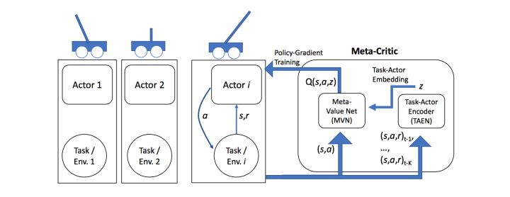
AI广义分类之强人工智能
强人工智能：指的是计算机被植入了价值观并且自己会思考，那才是人工智能的终极目标。
现在实验室阶段的meta learning或者叫learning to learn就是想通过多个action networking来训练出一个meta value networking，之后用meta value networking来生成新的一个action networking来处理新的同类任务。
如下图所示三个action networking只是操纵杆不一样长的同类任务；如需执行多种不同类的任务，可能需要把多个meta value networking这样的模块放入智能体）。
Notes:
关于元数据学习的介绍可以参考：
https://zhuanlan.zhihu.com/p/27629294
https://zhuanlan.zhihu.com/p/28639662
人工智能的理论研究趋势：
Artificial Intelligence --> Machine Learning --> Deep Learning --> Deep Reinforcement Learning --> Deep Meta Learning

Slide 19
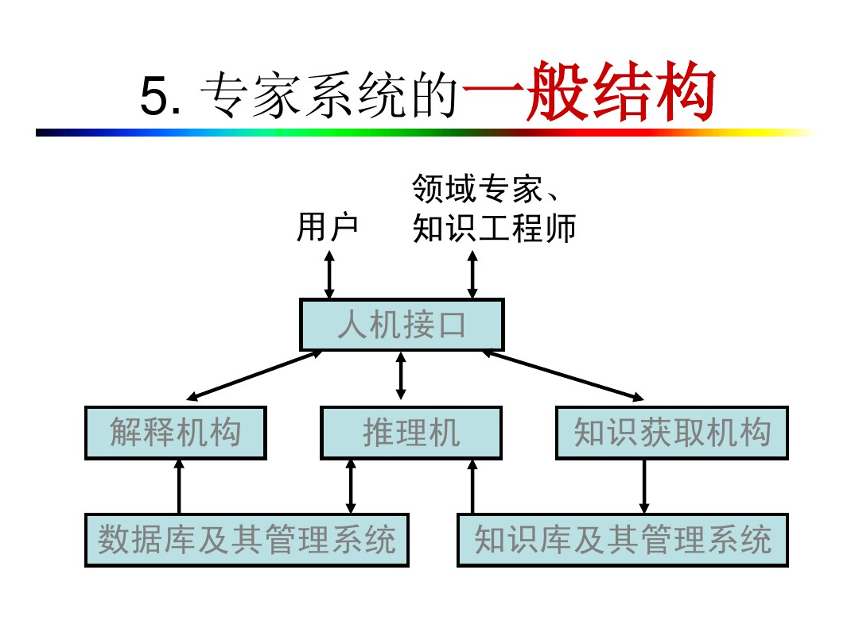
AI广义分类之弱人工智能之专家系统
专家系统：也叫知识库系统，利用知识来进行推理
基于规则引擎推理
传统的专家系统
基于案例推理
把过去的经验转化为案例
基于学习的超启发算法推理
现在流行的专家系统
把三者结合一起进行推理也是可以的。
Notes:
专家系统也叫知识库系统（knowledge base system）
专家系统和案例推理都是运用过去的经验来解决新的问题。传统的专家系统是基于规则进行推理的，也就是要建立大量的知识规则，然后按照规则推理出结果，而案例推理是一种较新的推理方法，它是把过去的经验转化为案例，然后通过案例的匹配，检索出与新问题像近的案例，再进行修正，成为新问题的解决方案。目前，在专家系统的推理中，目前也有很多采用案例推理或者把案例推理和规则推理进行结合。
传统的专家系统和机器学习没有关系的，但是现在流行的专家系统经常会用机器学习甚至深度学习来做知识获取或者使用基于学习的超启发式算法做推理。
其实现在越来越多的领域交叉在一起使用效果更好，界限变得模糊了。
关于专家系统的介绍可以参考：
https://wenku.baidu.com/view/50c74982680203d8ce2f242e?sxts=1526731587652#21
https://wk.baidu.com/view/41f1ca0c7cd184254b3535ed?pcf=2#22

Slide 20
AI广义分类之弱人工智能之机器学习
机器学习：从大量数据来学习隐含的规律来建模，以后用该模型来预测
传统机器学习
强化学习
表示学习
浅层学习
浅层神经网络
概率图模型
贝叶斯图模型（有向无环图）
马尔科夫图模型（无向图）
深度学习
基于概率图模型的深度学习：
深度信念网络
深度玻尔兹曼模型
深度神经网络
深度森林
注意：在后面的其他系列的PPT中，为了行文方便和迎合大家的习惯叫法，除了需要区分传统机器学习和机器学习的场景，经常把传统机器学习直接用机器学习ML来代替了。
Notes:
概率图模型是机器学习的一个子分支，主要是贝叶斯图模型和马尔科夫图模型，这两个模型也可以组合在一起使用；把这样的模型堆叠多层就变成了深度学习了比如dbn深度信念网络或者dbm深度玻尔兹曼模型。rbm（受限玻尔兹曼机）是bm特例，bm则是马尔可夫模型特例。
深度学习不等于深度神经网络，深度只是表示模型是多层的，神经网络也有浅层的。只是现在深度神经网络的性能比dbn，dbm好，训练时间更短。
dbn和dbm都是生成模型，在数据样本少的时候可以用来做dnn的预训练获得模型参数初始值（当然也可以用迁移学习来获得初始值）；如果训练数据很多直接dnn效果可能更好。
dbn与dbm主要区别是靠近输入的那些层dbn是有方向信念网络比如贝叶斯网络的堆叠层组成，只是在靠近输出的几层用无方向的rbm，而dbm所有层是由无方向的堆叠rbm层构成，这些是dbn和dbm在模型结构上的主要区别。当然dbn的顶层也有用前馈网络的。
关于贝叶斯图模型与马尔科夫图模型的概念：
1、将随机变量作为结点，若两个随机变量相关或者不独立，则将二者连接一条边；若给定若干随机变量，则形成一个图，即构成一个网络。 2、如果该网络是有向无环图，则这个网络称为贝叶斯网络；若上述网络是无向的，则是马尔科夫图模型

Slide 21
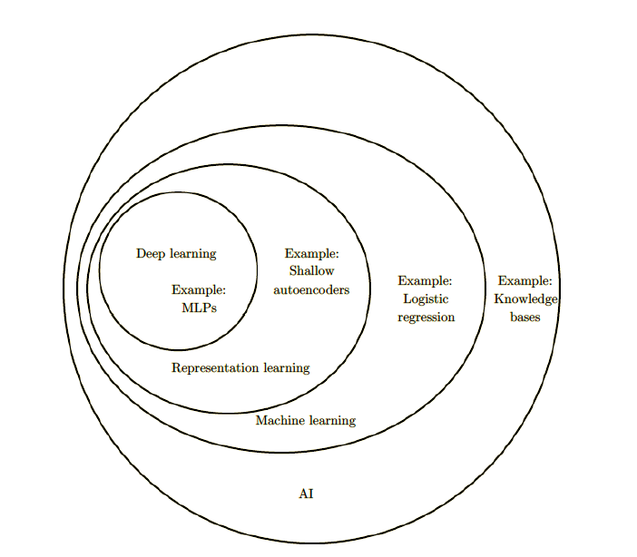
AI/ML/DL三者的关系（下图取自deep learning圣经）

Slide 22
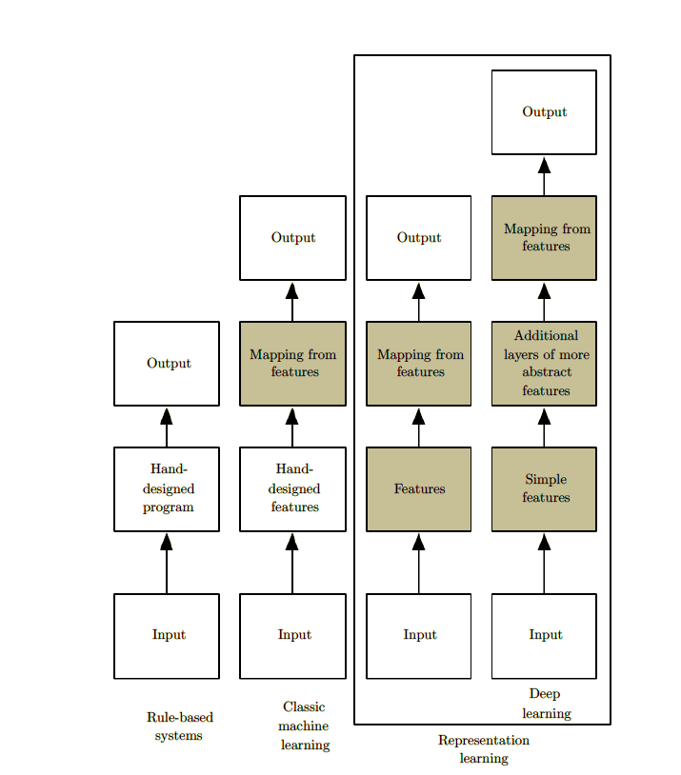
Continue….

Slide 23
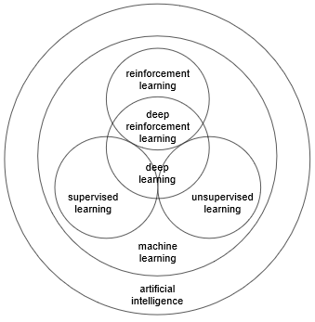
ML/DL/RL的关系

Slide 24
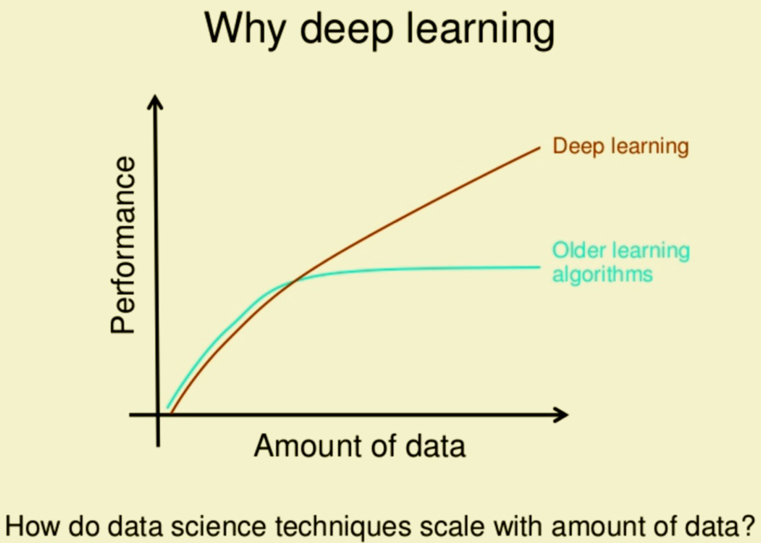
传统ML与深度学习对比
特征如何提取：
传统机器学习只能手动提取特征。
深度学习能在一定程度上自动提取特征：
对于非结构化数据比如图片，语音和文本等，深度学习通过模型来自动提取特征。
对于结构化的表格数据，仍然需要手动提取特征。
数据依赖性
Notes:
关于传统机器学习与深度学习的详细对比可以参考：https://blog.csdn.net/cpless/article/details/78352528

Slide 25
Continue….
硬件依赖：
传统机器学习模型主要是矩阵与向量，以及向量与向量的运算；深度学习模型则需要进行大量的矩阵运算。因此深度学习更依赖安装 GPU 的高端机器。
问题解决方式：
传统机器学习通常把复杂问题分解为多个子问题求解最后合并。
深度学习则一般使用端到端的方法来解决问题。
比如对于图片物体识别：
传统机器学习会将问题分解为两步：物体检测和物体识别。
首先使用一个边界框检测算法扫描整张图片找到可能是物体的区域；
然后使用物体识别算法(例如 SVM 结合 HOG，HOG做特征抽取 )对检测出来的物体识别。
深度学习会直接将输入数据进行运算得到输出结果。
例如可以直接将图片传给 YOLO 网络(一种目标检测网络)，YOLO 网络会给出图片中的物体位置和类别的输出。

Slide 26
Continue….
执行时间
通常情况下，训练一个深度学习模型需要更长的时间。
这是因为深度学习模型中的模型参数很多。
两者在预测的时间上通常是不会差很多。
严谨性：
深度学习更多是依靠经验，直觉和试验来建模。
传统机器学习一般都有严格的数学公式证明（当然一般都会基于一定的假设）。

Slide 27
Continue….
可解释性（指的是数学可解释或者语义可解释）
深度学习就像一个黑盒子，不会告诉你为什么这样预测。
传统机器学习的可解释性通常比较好。
比如决策树会告诉你明确的判断规则。
创造性发生的阶段不同：
传统机器学习的创造性主要是在特征工程阶段。
深度学习的创造性主要是模型结构建立阶段。

Slide 28
ML的分类(包括DL)
从统计学的角度看是否使用联合概率分布建模：
判别模型
线性回归，逻辑回归
支持向量机SVM
随机森林
条件随机场CRF
生成模型（对联合概率分布P(X,Y)建模）：
朴素贝叶斯NB
隐马尔可夫模型HMM
高斯混合模型GMM
深度信念网络DBN, 深度玻尔兹曼机DBM
变分自动编解码器VAE
深度神经网络既可以做判别模型也可以做生成模型。
生成对抗网络GAN同时利用了判别模型和生成模型。
Notes:
关于二者的一些详细对比，可以参考：https://yq.aliyun.com/articles/398600，https://zhuanlan.zhihu.com/p/32655097

Slide 29
Continue …..
根据训练数据是否提供指导信号以及指导信号是什么类型：
没有指导信号即非监督学习：
降维：比如PCA
传统机器学习的聚类
需要设置簇的数量（Kmeans， 高斯混合模型GMM ）
不需要设置簇的数量（ DBSCAN ）
生成式学习：比如GAN和VAE。
有指导信号:
指导信号是数据的标注
强监督学习（也叫监督学习）：训练数据拥有所有样本的所有标注
弱监督学习：
不完全监督：只有部分训练样本有标注
细分为主动学习和半监督学习
不确切监督：所有样本有标注，但只是粗粒度的标注。
比如只给类别标注，没有bbox标注。
不准确监督：部分标注信息可能不准确，比如众包服务得到的标注。
指导信号是奖励reward
强化学习
Notes:
https://blog.csdn.net/landiaoxinqing/article/details/45482911
请参考深度学习综述：https://www.jianshu.com/p/fdd348db23fe
关于弱监督综述请参考（南京大学周志华教授，推荐）：https://zhuanlan.zhihu.com/p/34270286
关于半监督学习的详细讨论请参考：https://www.zhihu.com/topic/20088404/hot
半监督学习：http://huaxiaozhuan.com/%E7%BB%9F%E8%AE%A1%E5%AD%A6%E4%B9%A0/chapters/12_semi_supervised.html

Slide 30
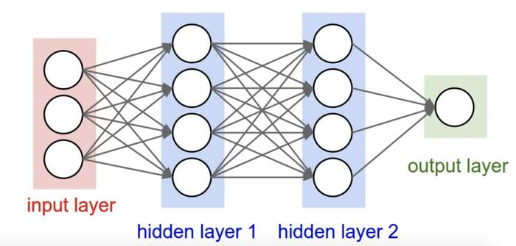
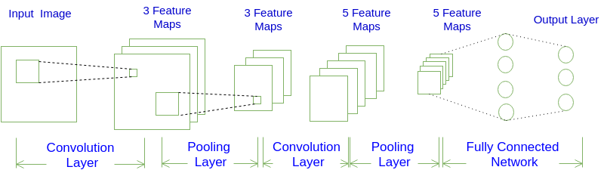
深度神经网络DNN的分类
深度全连接神经网络DFNN
深度卷积神经网络DCNN

Slide 31
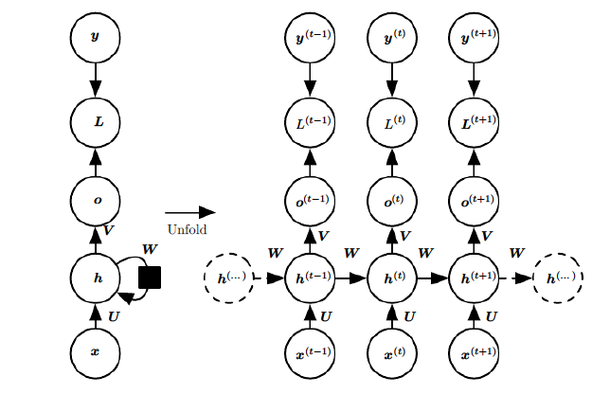
Continue……
深度循环网络Recurrent neural network
它是深度递归网络Recursive neural network的特例，一般RNN指的是深度循环网络，如下图所示。
长短时记忆网络---LSTM（RNN的特例）
Gated Recurrent Units---GRU（LSTM的变种）

Slide 32
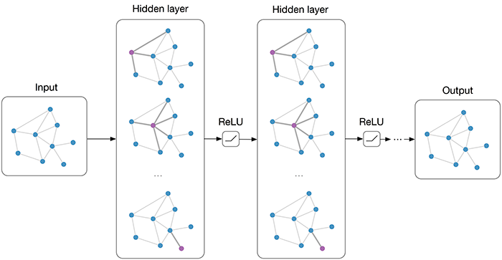
Continue…..
深度图卷积神经网络GCN
Notes:
当前图网络基本都是基于邻域聚合（或消息传递）这样的机制。
当前图网络涉及的任务主要有节点分类，图分类和边预测，以及图聚类。

Slide 33
AI的应用场景

Slide 34
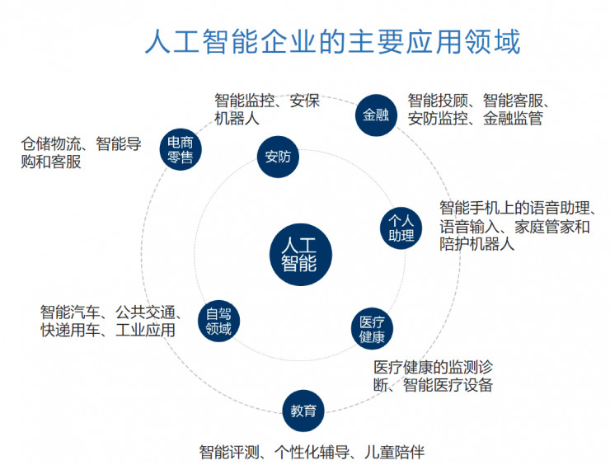
AI主要应用场景

Slide 35
Continue….
个人助理：Amazon Echo、Google Home
安防：商汤科技、格灵深瞳、神州云海
自驾领域：Google、特斯拉、亚马逊、奔驰、京东等
医疗健康： Enlitic、Intuitive Sirgical、碳云智能
电商零售：阿里、京东、亚马逊
金融：蚂蚁金服、交通银行、大华股份
教育：学吧课堂、科大讯飞、云知声

Slide 36
AI并非适用于所有场景
AI只是一种工具
AI不是银弹
从心态上避免尽量往AI上靠
根据需求来分析使用AI的可行性
经常性对比使用非AI与AI两种方法的实际效果，根据效果来决定是否进行方法的切换
一般来说，AI尤其是机器学习领域都有前提的假设：
训练-预测模式的模型的通用假设就是目前的训练数据和将来的预测数据，一定要在相同的特征空间并且具有相同的分布。

Slide 37
传统ML与DL对数据格式的要求
理论上，传统ML和DL能处理任意模态的数据。
传统ML不只是能处理结构化的表格类数据，在DL流行之前，图像数据，视频数据，文本数据，语音数据都是用传统ML来建模的。
DL也不只是能处理图像，视频，文本，语音这些low level的模态数据，同样可以处理结构化的数据以及半结构化的数据。
DL在推荐系统中处理结构化数据现在也非常普遍。
DL的图卷积神经网络可以很好的处理半结构化的图数据。
传统ML的可解释性更好，所以对于结构化数据的建模用传统ML比较常见；DL则对low level的数据建模的性能更好，所以一般这些非结构化数据的建模用DL的比较常见。

Slide 38
几个常用概念的区别
语义上来说，模型与算法不一样：
机器学习的目的是要建立一个模型（所谓的建模）来预测未来的数据，而如何建立模型是需要借助算法，经验参数（所谓的超参数）以及相应的评估指标的。
模型和算法的抽象级别不同。
但是之后的PPT中为了匹配通用叫法，传统机器学习的模型也叫作了算法。
数据挖掘：
数据挖掘是通过某种工具比如数据库/数据仓库/Bigdata工具/传统机器学习/深度学习等等来挖掘出有价值的数据和知识。
传统机器学习，数据挖掘，推荐系统三者之间的关系比喻：
用传统机器学习手段来进行数据挖掘，把挖掘到的知识应用到了推荐系统中。
Notes:
关于统计学习和传统机器学习的区别参考：https://zhuanlan.zhihu.com/p/23798202
关于模型与算法的区别可以参考：https://zhuanlan.zhihu.com/p/23099921

Slide 39
Continue……
传统机器学习与统计学习的区别（关注角度不同）：
统计学习与传统机器学习在大部分时间并不存在一个清晰的界限：
因为统计学习也需要通过计算机编程去实现拟合模型，而传统机器学习的大量模型也都是基于统计学的基础。
传统机器学习的目的是prediction（预测），统计学习除了prediction还需要inference（推断）。
推断和预测不一样，其更关注的是Y是如何跟随X变化的，或者说Y与X之间存在着一种怎样的关系，比如线性的，二次的等等。
之后的PPT中为了行文方便，对二者不做区分。
统计学习更加专注于算法实现的背后的数理原理以及可解释性；传统机器学习则更注重模型性能和预测速度。

Slide 40
Continue….
离线学习（也叫批量学习）：
在离线学习中，必须在模型训练时提供整个训练数据集。
只有在完成训练后才能将模型用于预测。
在线学习：
在线学习按顺序处理数据， 它生成一个模型并将其投入运行，而无需在开始时提供完整的训练数据集。
随着更多的训练数据到来，该模型在运行期间不断更新。
传统的在线学习包括增量学习和减量学习。
增量学习：就是每当新增数据时，并不需要重建所有的知识库，而是在原有知识库的基础上，仅做由于新增数据所引起的更新，这更加符合人的思维习惯。
减量学习：即抛弃“价值最低”的保留的训练样本。
这两个概念在incremental and decremental svm这篇论文里面可以看到。
强化学习也是在线学习的一个分支。

Slide 41
Continue….
增量学习应同时具有以下特点:
可以从新数据中学习新知识;
以前已经处理过的数据不需要重复处理;
每次只有一个训练观测样本被看到和学习;
学习新知识的同时能保存以前学习到的大部分知识;
—旦学习完成后训练观测样本可以丢弃（但是不要丢弃）;
学习系统没有关于整个训练样本集的先验知识;
Online learning的用途：
数据太大以至于不能一次性加载到内存
数据的分布随着时间的推移而变化或漂移
Notes:
sklearn：支持partial_fit方法的机器学习模型都支持online learning
Sklearn online learning：
scikit-learn: Provides out-of-core implementations of algorithms for
Classification: Perceptron, SGD classifier, Naive bayes classifier.
Regression: SGD Regressor, Passive Aggressive regressor.
Clustering: Mini-batch k-means.
Feature extraction: Mini-batch dictionary learning, Incremental PCA.
clf = linear_model.SGDClassifier()
x1 = some_new_data
y1 = the_labels
clf.partial_fit(x1,y1)
x2 = some_newer_data
y2 = the_labels
clf.partial_fit(x2,y2)
SGDClassifier. partial_fit()支持online learning，SGDClassifier支持增量训练的SVM和LR版本。
用sklearn来处理大量数据的时候，可能没有办法把这些数据一次性导入RAM，那怎么办？
增量学习：
http://scikit-learn.org/dev/modules/computing.html
https://blog.csdn.net/whiterbear/article/details/53120004
http://scikit-learn.org/dev/modules/generated/sklearn.feature_extraction.text.HashingVectorizer.html#sklearn.feature_extraction.text.HashingVectorizer
利用numpy.memmap：
https://stackoverflow.com/questions/16149803/working-with-big-data-in-python-and-numpy-not-enough-ram-how-to-save-partial-r/16633274#16633274
https://docs.scipy.org/doc/numpy/reference/generated/numpy.memmap.html#numpy.memmap
对于做online learning比如增量训练的话，一般都会用到在线优化算法比如Google的FTRL，它具有好的精度以及稀疏的权重。非在线优化算法即使使用L1正则也很难把权重值变为0，而在线优化算法是在某些条件满足的情况下显示的把权重设置为0，因此它的稀疏性更好。一般的OGD比如SGD算法的收敛速度比较慢，稀疏性不够好。
一般的机器学习库没有直接支持FTRL算法的模型，需要自己实现或者参考开源的实现。Tensorflow有FTRL的优化算法实现。这些在线优化算法针对的是传统机器学习（尤其会用在推荐系统的排序模型增量训练中），深度学习的online learning需要自己来实现，和一般mini-batch的训练没有多大区别，只是batch size为1.

Slide 42
机器学习生命周期

Slide 43
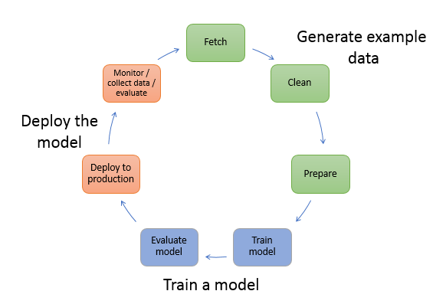
生命周期

Slide 44
传统机器学习面临的挑战

Slide 45
面临的挑战
数据量的问题：
数据太多，面临着算力和成本的问题。
数据太少，则训练出的模型的效果不会很好。
数据质量的问题：
没有规范的数据质量检测和处理很难保证模型的效果。
数据样本不均衡的问题：
一般的机器学习模型会对样本不均衡非常敏感。
人工标注成本太高：
现实世界中有标注的数据太少，限制了监督学习模型的应用范围。

Slide 46
Continue…..
模型及预测结果的可解释性：
工业界比较流行逻辑回归，线性回归和基于tree的模型，就是因为它们的解释性更好，也就是能让人更容易看懂。
模型过拟合/泛化能力差的问题：
因为机器学习的天性，只能缓解无法避免。
数据预处理及特征工程：
业界没有标准的流程，大多根据自己或者团队的经验来做。
不可预测性：
机器学习的每个过程都充满了不可预测性。比如模型引入的随机性，特征工程的艺术性。

Slide 47
Continue…..
模型选择：
太多的模型可以选择，多靠经验。
工程实现复杂：
落地ML项目，模型只是一小部分。目前只有大公司有完善的整套机器学习平台。
特征的增加以及删除带来的复杂性。
不能太依赖模型做决策：
在一些关乎生命，安全和投资的领域，顶多用它来做辅助决策。
往往只能执行单一任务：
目前几乎所有的传统机器学习模型都是被训练于执行单一任务，而不能像人一样能串行执行多个任务。
即使深度学习中有多任务学习，也没有办法让一个模型学习多种差别很大的任务。
多任务学习指同时学习多个任务比如目标检测中的目标分类和回归BBox框。

Slide 48
深度学习的主要应用领域与挑战

Slide 49
深度学习的主要应用领域
计算机视觉
机器视觉
语音识别
自然语言处理
推荐系统（Ranking排序阶段）
时间序列数据
AIOPS（包括AI应用在安全领域以及异常检测）
基于图结构的应用
Notes:
关于Youtube基于深度学习的推荐系统：https://zhuanlan.zhihu.com/p/25343518

Slide 50
深度学习面临的挑战（来自Gary Marcus）
深度学习依然对数据很饥渴：
Geoff Hinton在最近的Capsule Networks论文中，表达了对深度学习系统依赖于大量标注数据这个问题的担忧。
深度学习还很肤浅，迁移能力有限：
深度学习只是堆叠的层数“深”，不是对问题的理解“深”。
通过迁移测试来检验，也就是给深度强化学习系统提供一些和训练环境有细微差别的场景，表现很不好。
对场景稍加改动，比如说调整球拍的高度、在屏幕中间加一道墙，DeepMind用来打雅达利游戏的升级版算法A3C就无法应对。
Notes:
关于深度学习面临的挑战可以参考（推荐）：https://www.roboticschina.com/news/201801041118.html

Slide 51
Continue…..
深度学习还不能自然处理层级结构：
深度学习学到的各组特征之间的关联是平面的，没有层级关系。
比如句子的结构，多层电机控制
要用深度学习搞定开放式推理，仍需努力：
在斯坦福问答数据集SQuAD上，如果问题的答案包含在数据集文本里，现在的机器阅读理解系统能够很好地回答出来，但如果文本中没有，系统表现就会差很多。也就是说，现在的系统还没有像人类那样的推理能力。

Slide 52
Continue….
深度学习还不够透明：
过去几年来，神经网络的“黑箱”性质一直很受关注。但是这个透明性的问题，至今没有解决，如果要把深度学习用在金融交易、医学诊断等领域，这是一个潜在的不利因素。
深度学习还未与先验知识充分结合：
因为缺少先验知识，深度学习很难解决那些开放性问题，比如怎样修理一辆绳子缠住辐条的自行车？我应该主修数学还是神经科学？这些看似简单的问题，涉及到现实世界中大量风格迥异的知识，没有哪个数据集适用于它们。
深度学习还不能区分因果和相关关系：
深度学习系统学习的是输入和输出之间复杂的相关性，但是学习不到其间的因果关系。

Slide 53
Continue…..
深度学习假定世界大体稳定，但实际上并不是这样：
如果你用深度学习去预测股价，很有可能重蹈Google用深度学习预测流感的覆辙。起初Google干得很好，但是完全没有预测到后来的流感高发季到来。
深度学习只是一种近似，不能完全相信其答案：
深度学习在一些特定领域表现出色，但也很容易被愚弄。已经有很多这方面的研究了，只需要做一些简单的手脚，就能让同一副图片彻底搞蒙深度学习系统。有时候甚至不用动手脚，它们自己就能认错。
深度学习难以工程化 ：
深度学习与经典的编程相比，仍然缺乏渐进性、透明性和可调式性，这让它在实现稳健性方面面临挑战。

Slide 54
谢谢！

